Slide 1
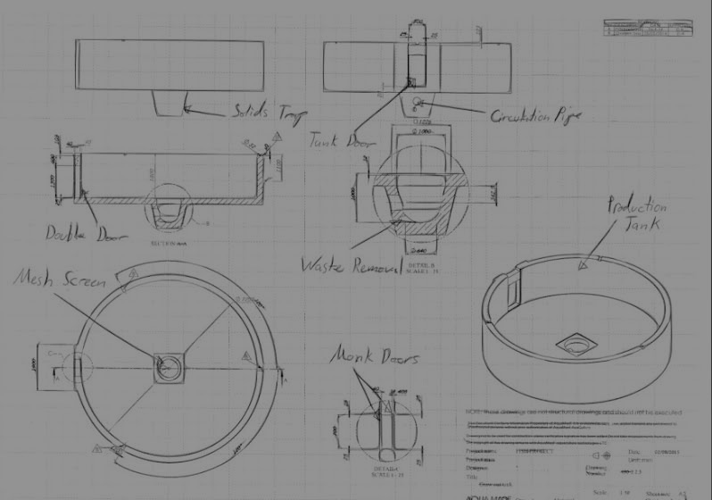
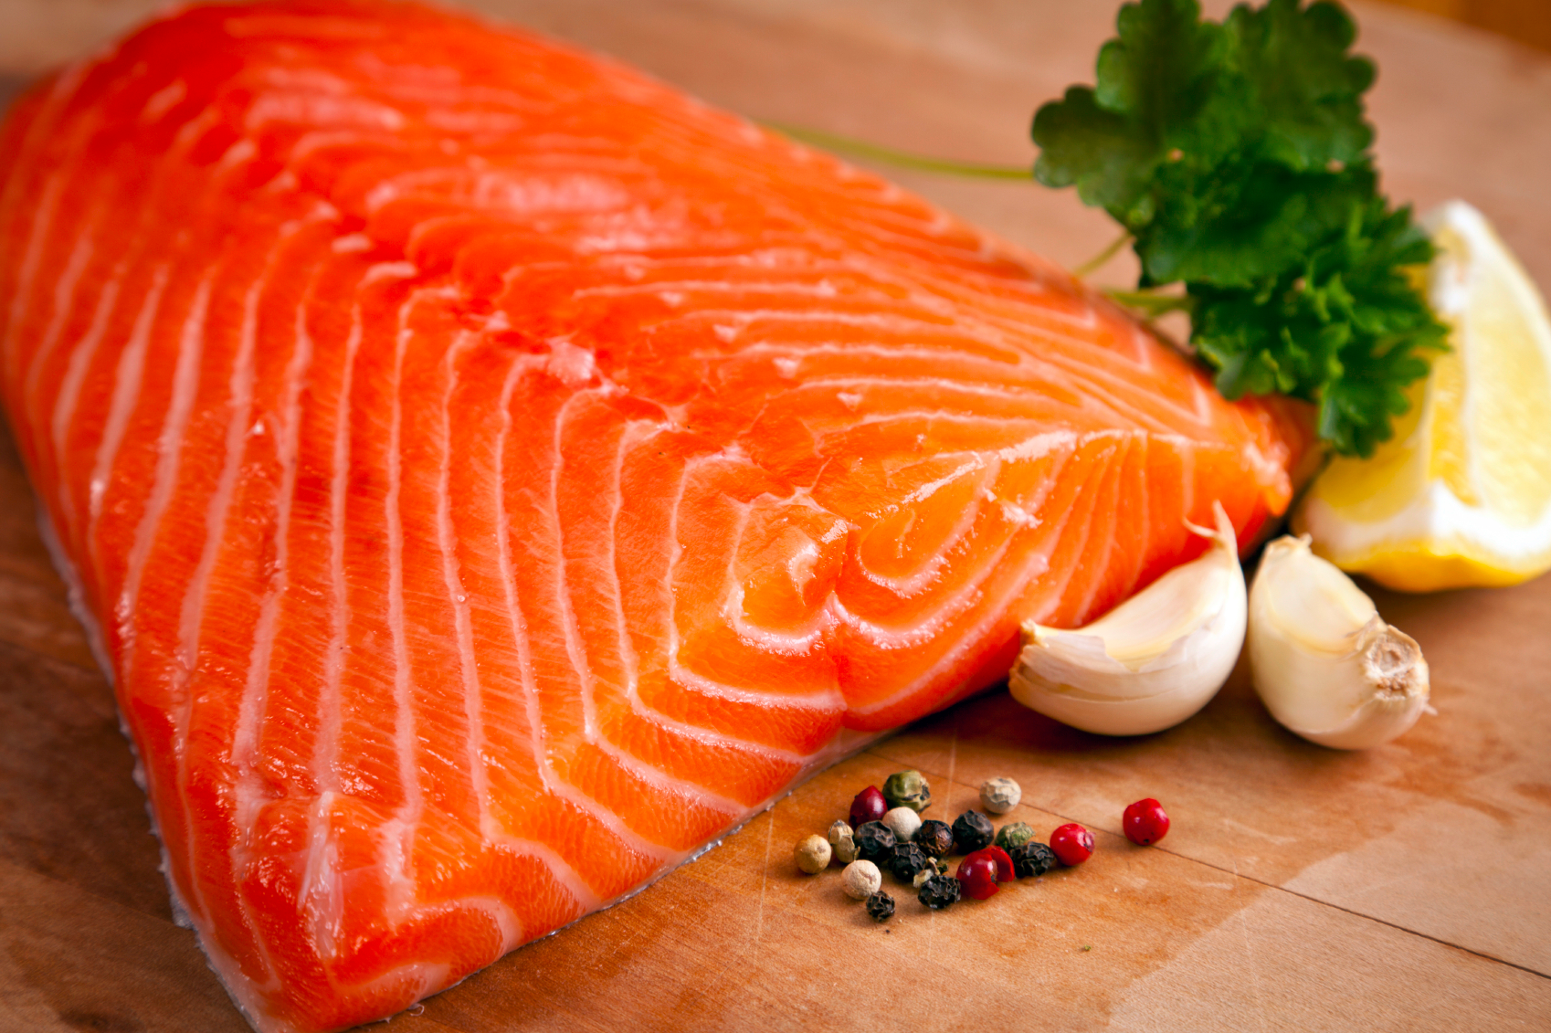
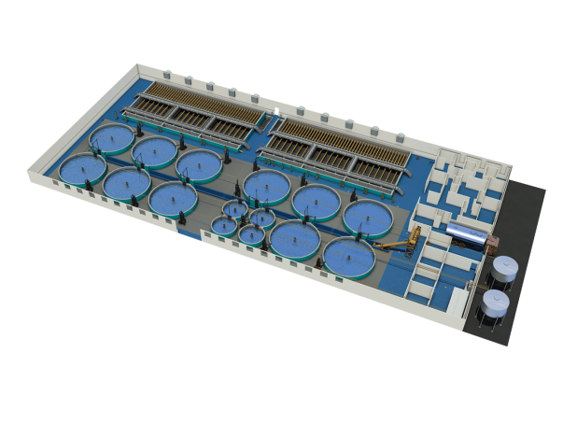
инвестиционный проект
«Создание современного производственного комплекса для выращивания 2000 тонн сёмги в закрытом помещении»
Инициатор проекта: ООО «Фридман Фиш»

Slide 3
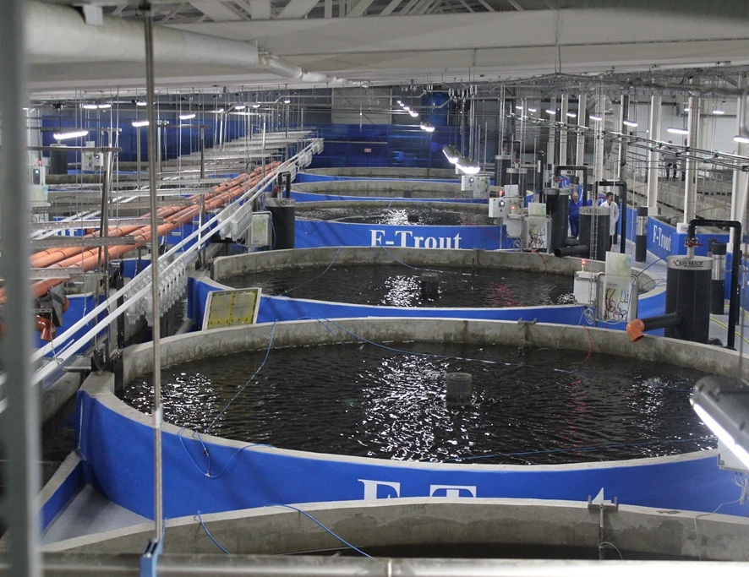
Полная мощность комплекса 2000 тонн в год составит 1,3% от емкости рынка в России.
Цель проекта:
Удовлетворить растущий потребительский спрос на высококачественный продукт предприятия –
свежую (парную) Семгу
70% продукции можно отправлять на экспорт в КНР и Корею.

Slide 4
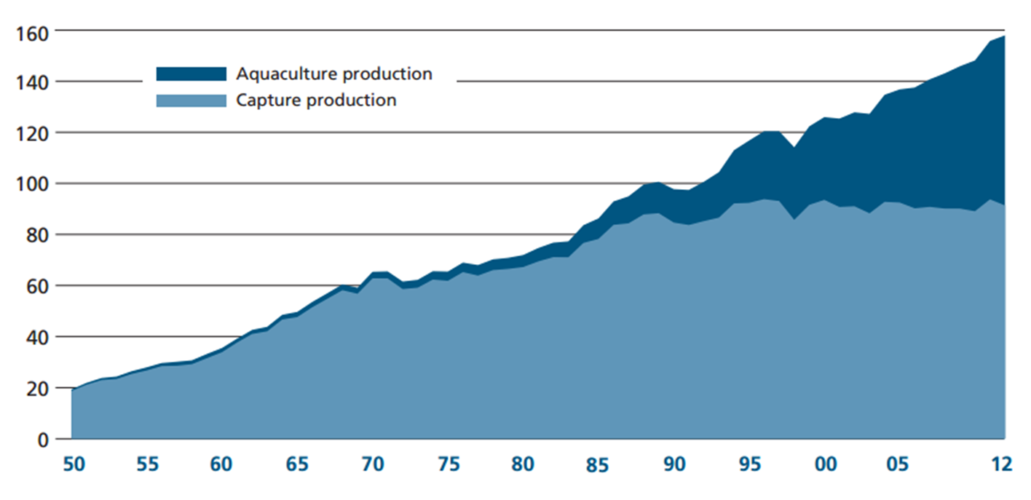
Fish Production
Доля аквакультуры в мире постоянно увеличивается
Salmon
Business Opportunity
2017

Slide 5
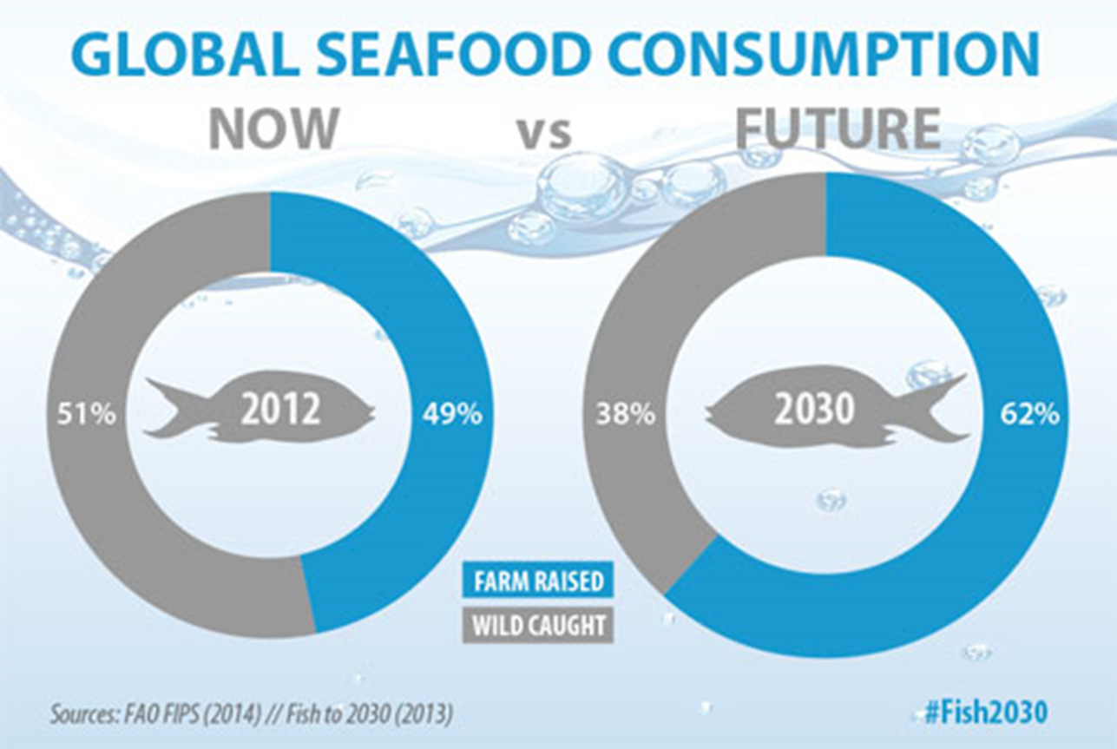
Fish Production
Выращенная рыба обходит выловленную
Salmon
Business Opportunity
2017

Slide 6
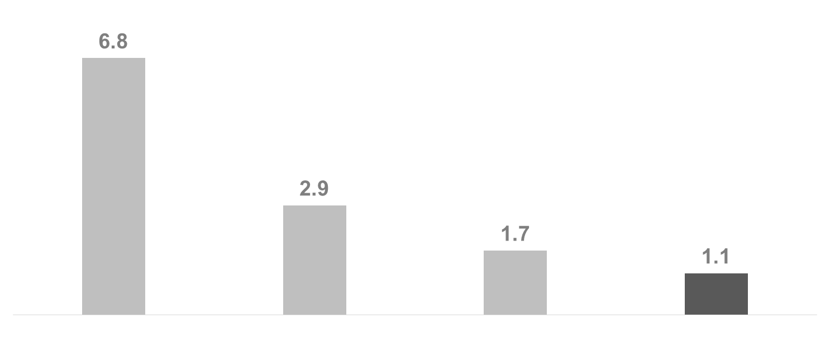
Option for Meeting this Growing Demand
Сравнение эффективности использования кормов – кормовой коэффициент (КК)
кг кормов, необходимых для производства одного килограмма массы тела
Выращивание рыбы более чем в 6 раз эффективнее, чем выращивание говядины
Salmon
Business Opportunity
2017

Slide 7
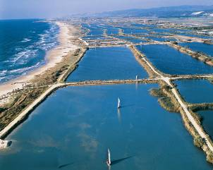
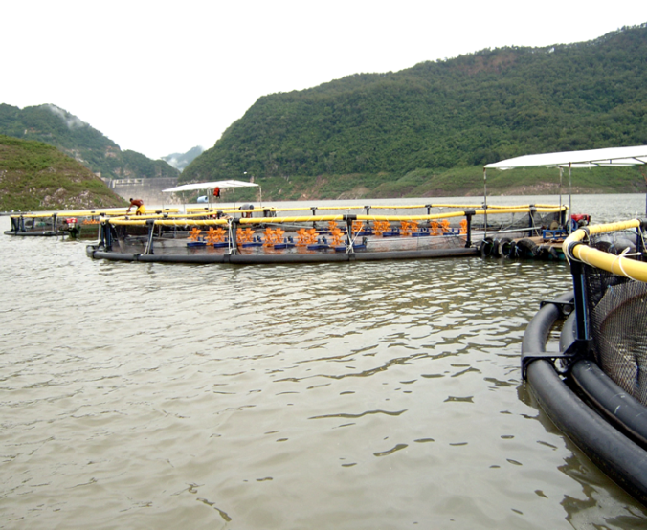
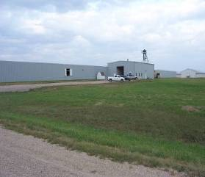
Технологии аквакультуры
Технологии аквакультуры
Прудовое рыбоводство
Садковое рыбоводство
Установки Замкнутого Водоснабжения (УЗВ)
Salmon
Business Opportunity
2017

Slide 8
Fish Production
Географические предпосылки
Семга активно выращивается в садковых рыбных хозяйствах.
В России данный вид деятельности осложнен климатическими условиями. Для атлантического лосося привычнее теплые воды Гольфстрима, чем более прохладные акватории российских северных вод - в районе Кольского полуострова. Поэтому, в РФ семга растет медленнее и вес набирает меньший, чем норвежская рыба, а ее количества незначительны. В настоящее время атлантический лосось в России в основном импортный. В числе основных поставщиков - Фарерские острова и Чили.
Salmon
Business Opportunity
2017

Slide 9
На Дальнем востоке России
невозможно
выращивать атлантический лосось в открытых водоемах
Нигде в мире не выращивают в прудах.
Salmon
Business Opportunity
2017

Slide 10
РЕШЕНИЕ
Установка Замкнутого Водоснабжения (УЗВ) размещенная в здании создает оптимальные условия для роста рыбы
в любом регионе.
Salmon
Business Opportunity
2017

Slide 11
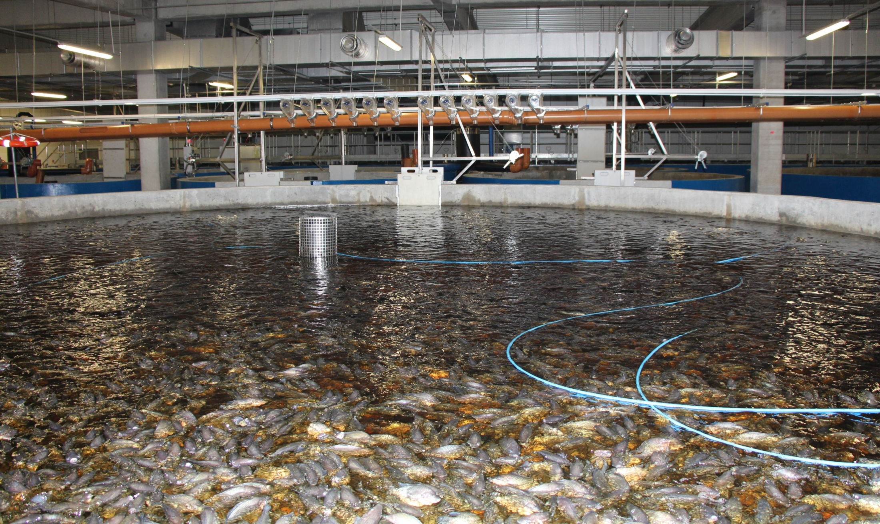
Salmon
Business Opportunity
2017

Slide 12
В УЗВ:
Рыба растет круглый год
Темп роста значительно выше,
чем в природе
Нет факторов риска внешней среды (экстремальная погода, животные-вредители, заражение воды и т.д.)
Salmon
Business Opportunity
2017

Slide 13
Fish Production
Факторы успешности реализации Проекта:
Хорошая транспортная доступность: Комплекс будет расположен в черте г.Хабаровска
Строящийся комплекс является единственным в ДФО
Участок застройки находится в непосредственной близости от основных транспортных магистралей города;
Близость крупнейших рынков АТР. Суммарный размер экономик ближайших соседей России по Азиатско-Тихоокеанскому региону (АТР) – Китая, Японии и Южной Кореи составляет около 26% мирового ВВП. На страны региона приходится 55% населения Земли и более половины прироста общемирового ВВП, что делает АТР не только крупнейшим, но и самым быстрорастущим потребительским рынком
Комплекс будет расположен в зоны с особым административным и налоговым режимом (ТОР), обеспечиваемые инфраструктурой за государственный счет
Проект попадает под Государственную Программу Российской Федерации «Развитие рыбохозяйственного комплекса» и претендует на включение в БЮЖЕТ РФ на 2017-2020гг. на выделение субсидий оговоренных постановлением правительства №319 от 03.04.15
Salmon
Business Opportunity
2017

Slide 14
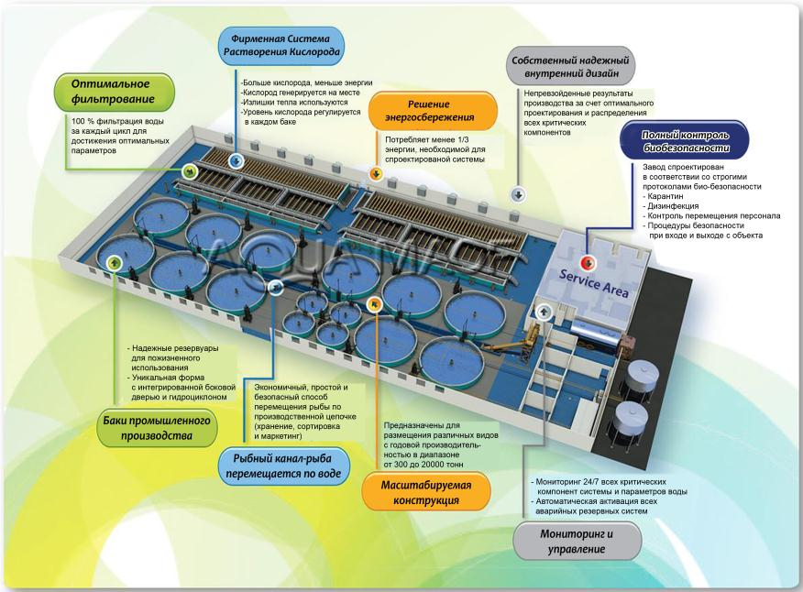
Fish Production
Схема УЗВ по технологии компании Аквамаоф:
Salmon
Business Opportunity
2017

Slide 15
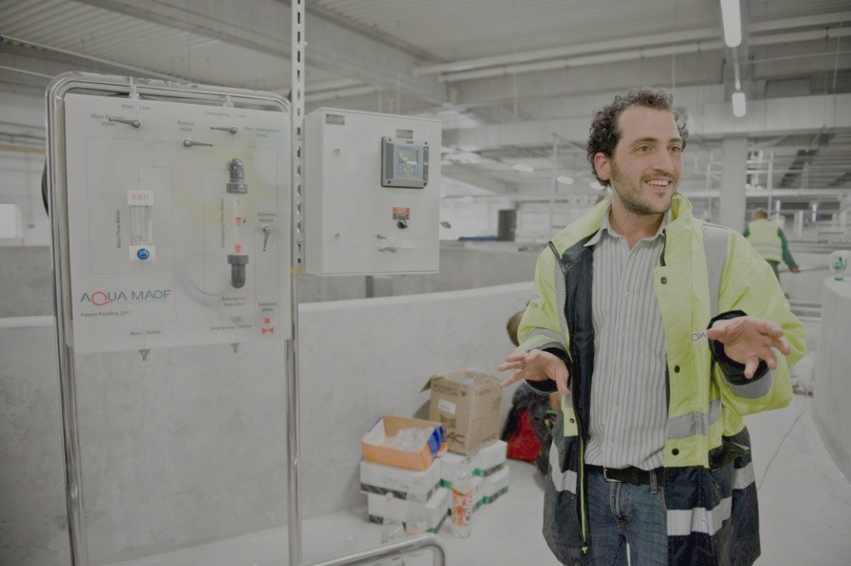
Группа Аквамаоф
Проверенная Передовая Патентованная технология УЗВ
Собственный исследовательский центр
Поставка УЗВ под ключ и помощь в управлении производством
Профессиональный консалтинг и аутсорсинг услуг для аквакультуры в более чем 50 местах по всему миру
Глобальное присутствие в Азии, Европе, Африке, Северной Америке, Южной Америке, Центральной Америке
Сеть маркетинга по всему миру

Slide 16
Технические решения УЗВ по технологии Аквамаоф:
Снижают себестоимость производства
Увеличивают надежность системы
и стабильность работы
Обеспечивают высокое качество рыбы
Salmon
Business Opportunity
2017

Slide 17
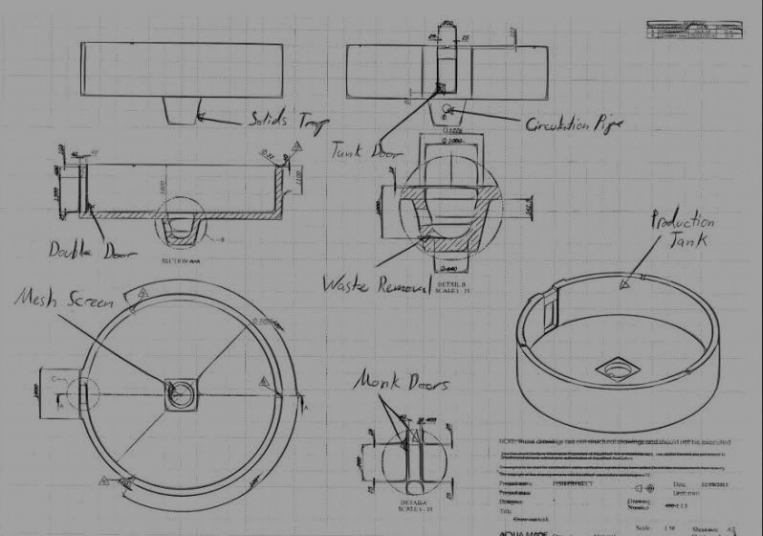
Выполнение проекта под-ключ
ТЭО
V
Бизнес-план
V
Проектирование
V
Строительство
V
Запуск и Обучение
V
Поддержка
Salmon
Business Opportunity
2017

Slide 18
Команда Аквамаоф
David Hazut, партнер-основатель и генеральный директор
имеет опыт работы в сфере недвижимости и строительства, акультурного производства, импорта и продаж морепродуктов
Yoav Dagan, партнер-основатель и вице-президент
Имеет более чем 20-летний опыт в области проектирования объектов аквакультуры, строительства и общего управления.
Gary Myers, партнер-основатель и технический директор
известный эксперт аквакультуры с более чем 30-летний опытом работы в области проектирования интенсивного производства аквакультуры и управления проектами
Neder Snir, партнер-основатель, директор по проектированию
более 15 лет практического опыта работы в аквакультуре, проектировании, строительстве и монтаже рыбных производств и перерабатывающих заводов.
Eran Hadas, директор R&D и эксперт по питанию рыб
более чем 15-летний опыт работы в пресноводных прудовых и морских садковых рыбных хозяйствах, составление рецептуры кормов для рыб и его производстве
Salmon
Business Opportunity
2017

Slide 19
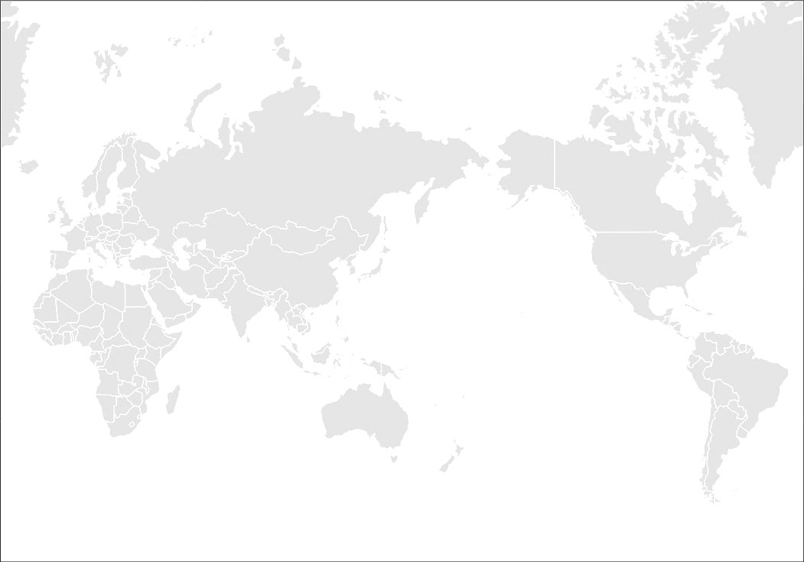
Обзор некоторых из проектов Аквамаоф по всему миру
Salmon
Business Opportunity
2017

Slide 20
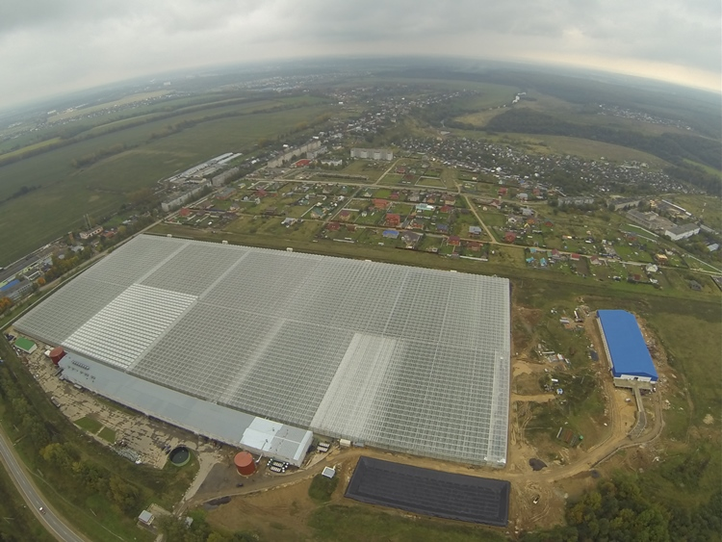
Форель и Семга в Калужской обл., Россия
Salmon Farming
Business Opportunity
November 2015

Slide 21
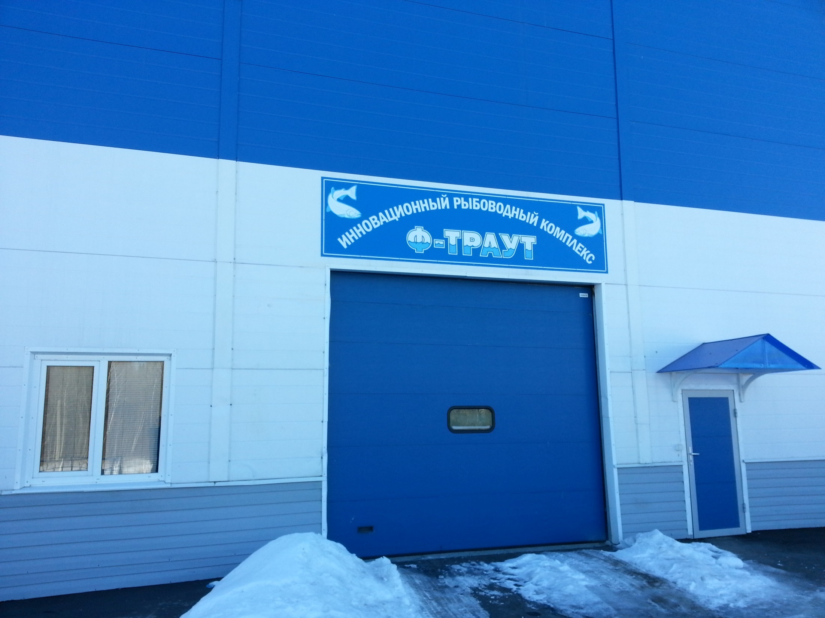
Форель и Семга в Калужской обл., Россия
Salmon Farming
Business Opportunity
November 2015

Slide 22
Форель и Семга в Калужской обл., Россия
Salmon Farming
Business Opportunity
November 2015

Slide 23
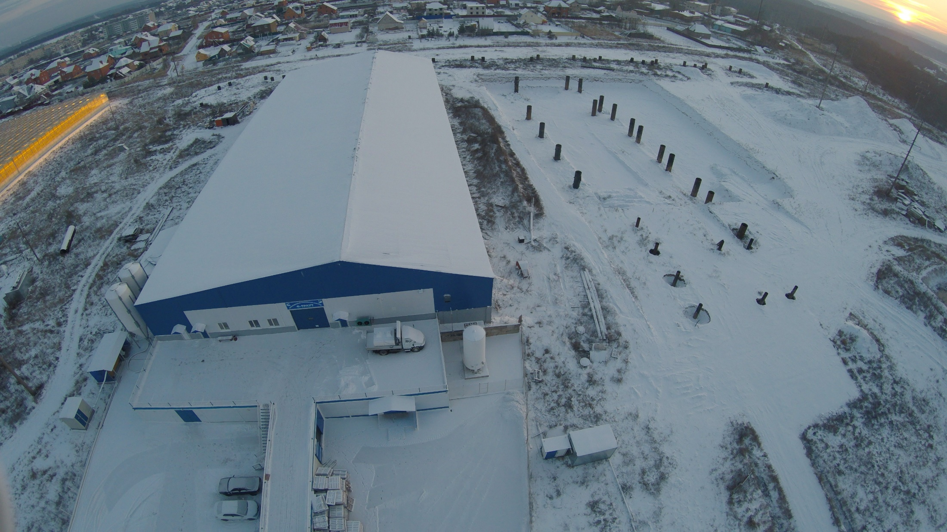
Калужский проект, Россия – начато строительство комплекса на 4000 т семги
Начато строительство комплекса на 4000 т семги
Salmon Farming
Business Opportunity
2017

Slide 24
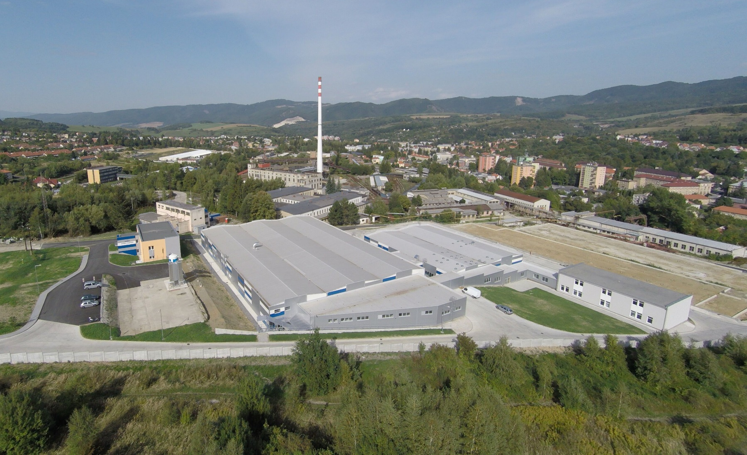
Проект в Словакии, африканский сом
Salmon Farming
Business Opportunity
2017

Slide 25
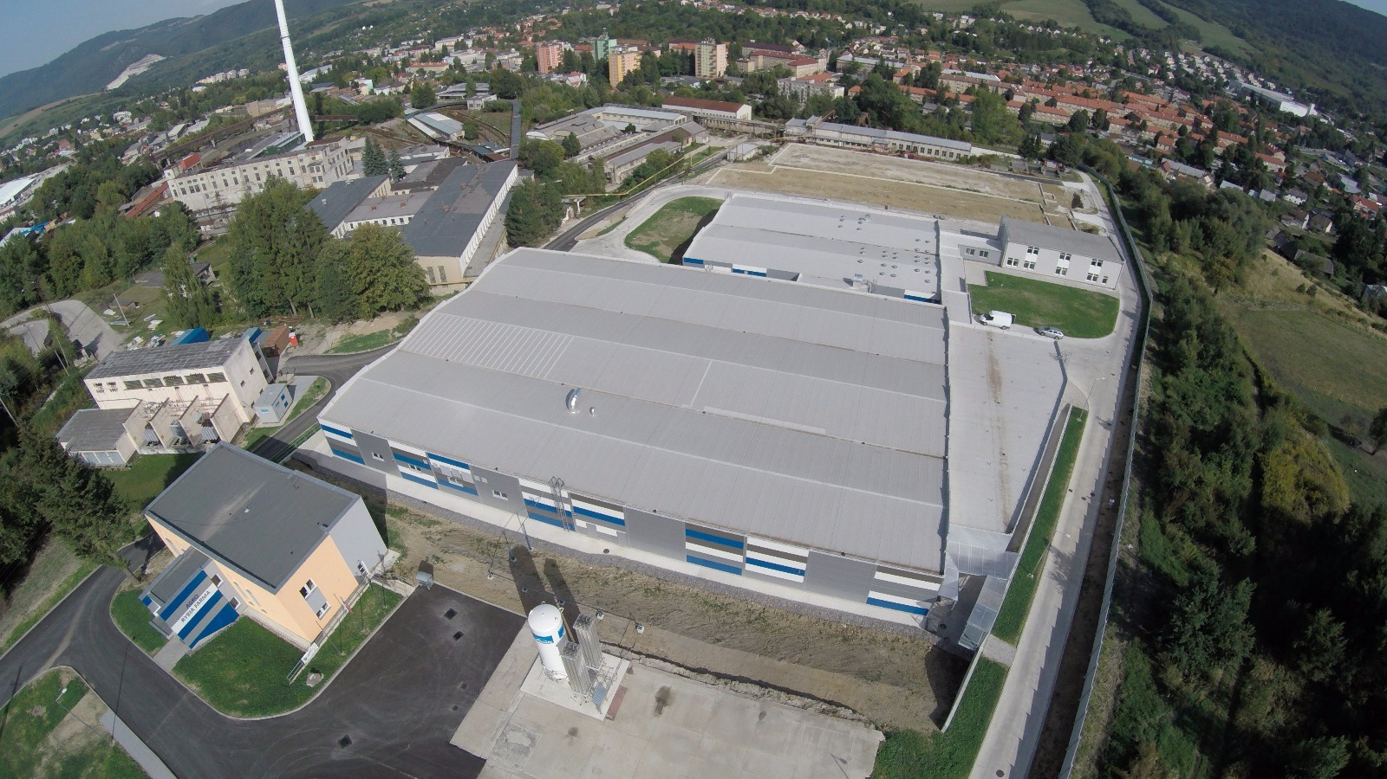
Проект в Словакии, африканский сом
Salmon Farming
Business Opportunity
2017

Slide 26
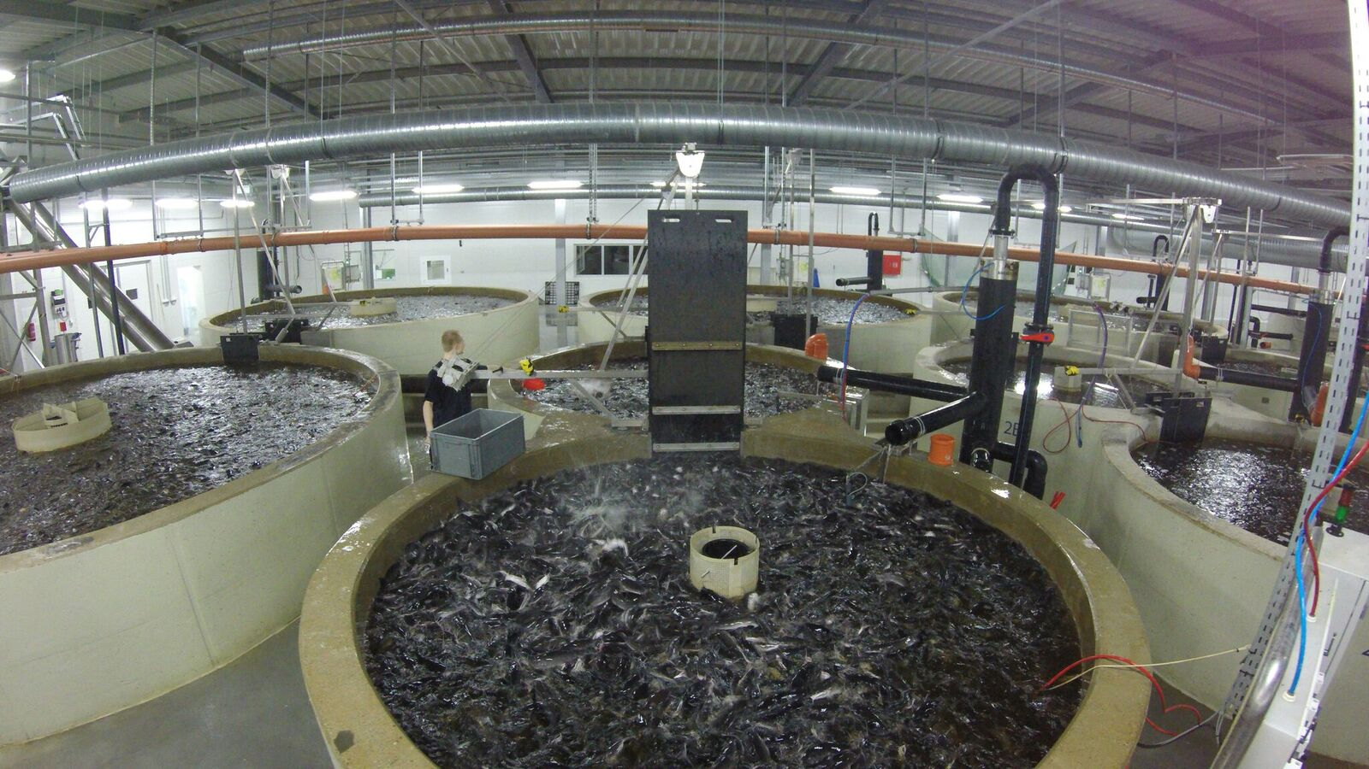
Проект в Словакии, африканский сом
Salmon Farming
Business Opportunity
November 2015

Slide 27
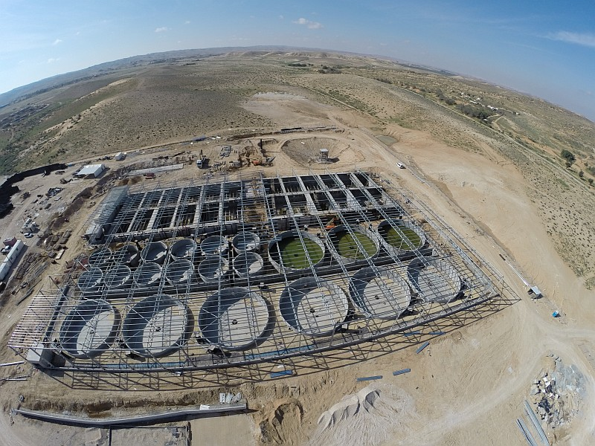
Проект в Израиле, Дорадо – на искусственной морской воде
Salmon Farming
Business Opportunity
November 2015

Slide 28
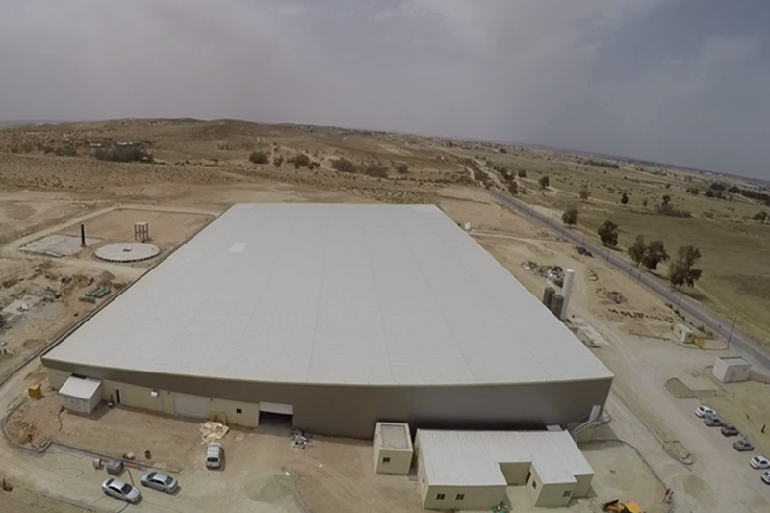
Проект в Израиле, Дорадо – на искусственной морской воде
Salmon Farming
Business Opportunity
November 2015

Slide 29
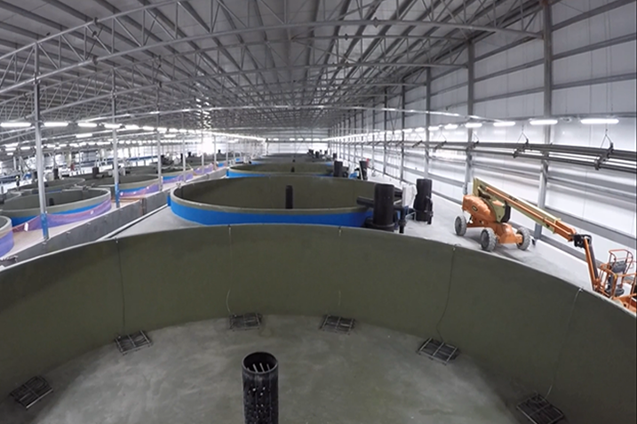
Проект в Израиле, Дорадо – на искусственной морской воде
Salmon Farming
Business Opportunity
November 2015

Slide 30
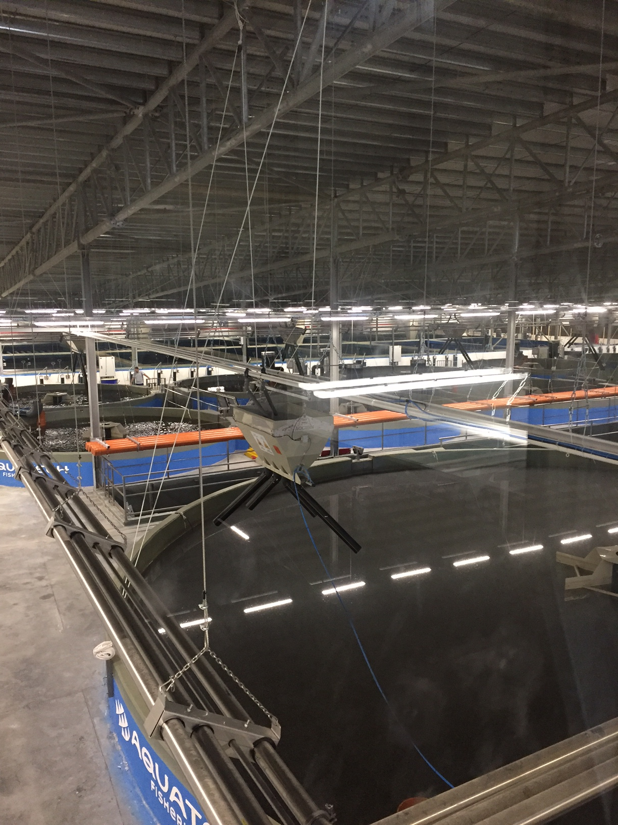
Проект в Израиле, Дорадо – на искусственной морской воде
Salmon Farming
Business Opportunity
November 2015

Slide 31
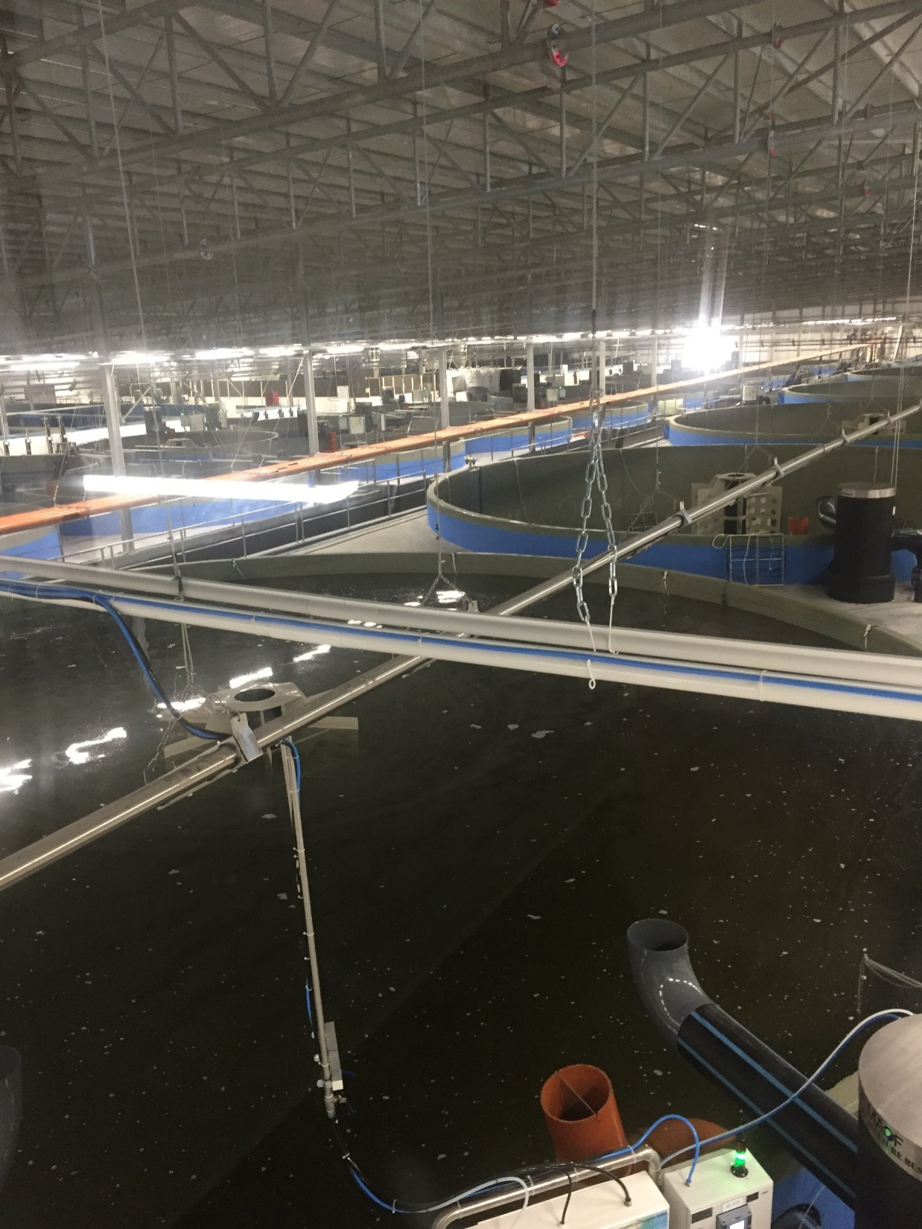
Проект в Израиле, Дорадо – на искусственной морской воде
Salmon Farming
Business Opportunity
November 2015

Slide 32
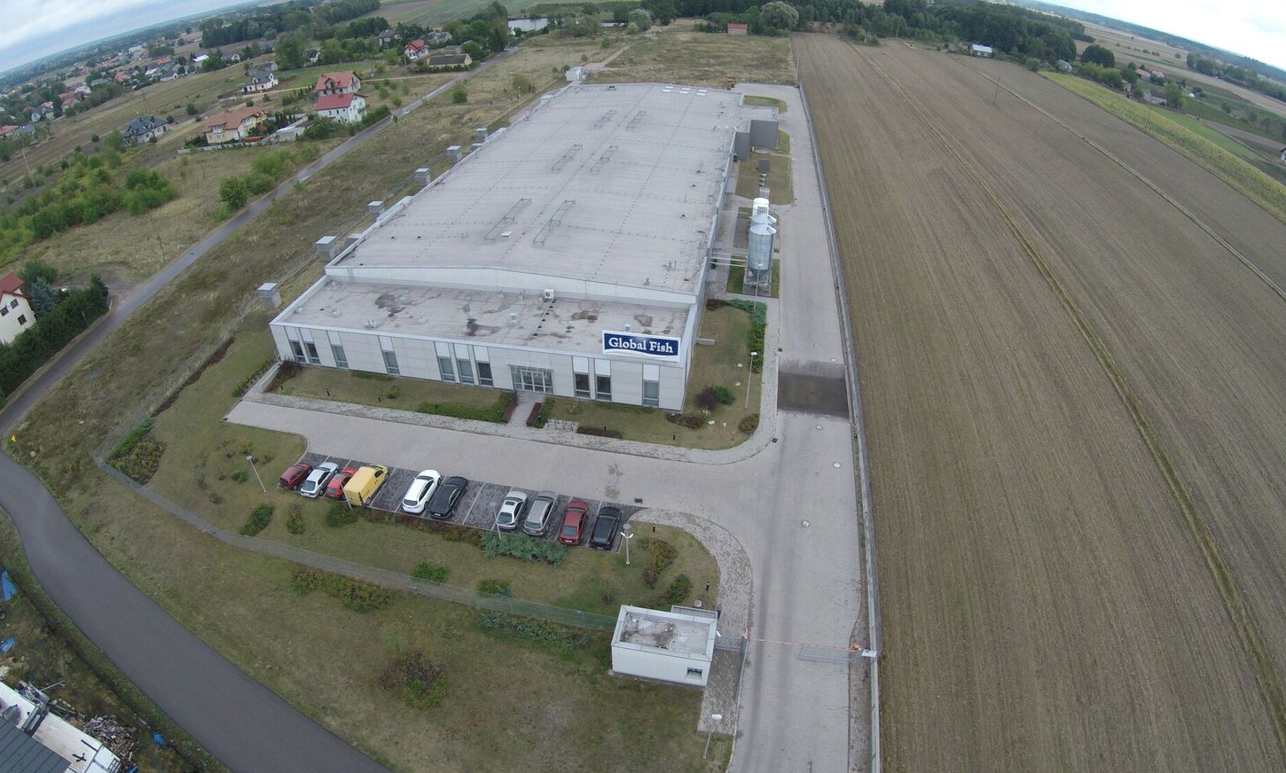
Проект в Польше, Тиляпия и Семга
Salmon Farming
Business Opportunity
November 2015

Slide 33
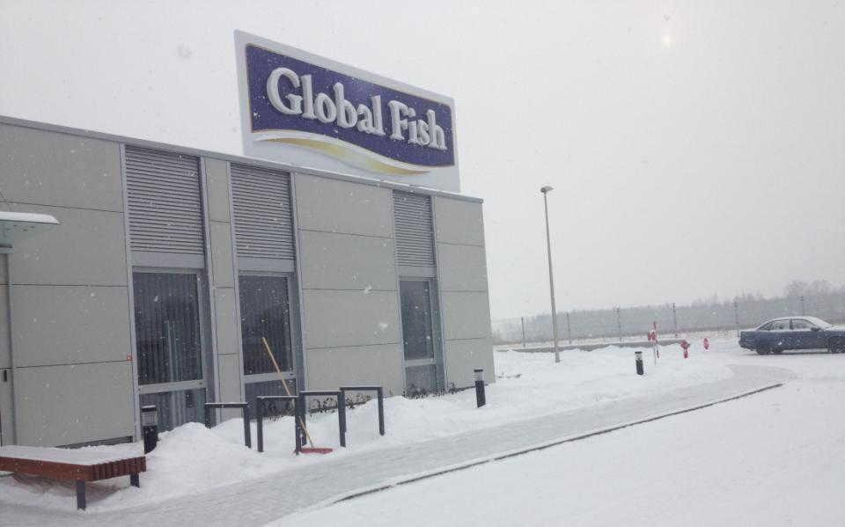
Проект в Польше, Тиляпия и Семга
Salmon Farming
Business Opportunity
November 2015

Slide 34
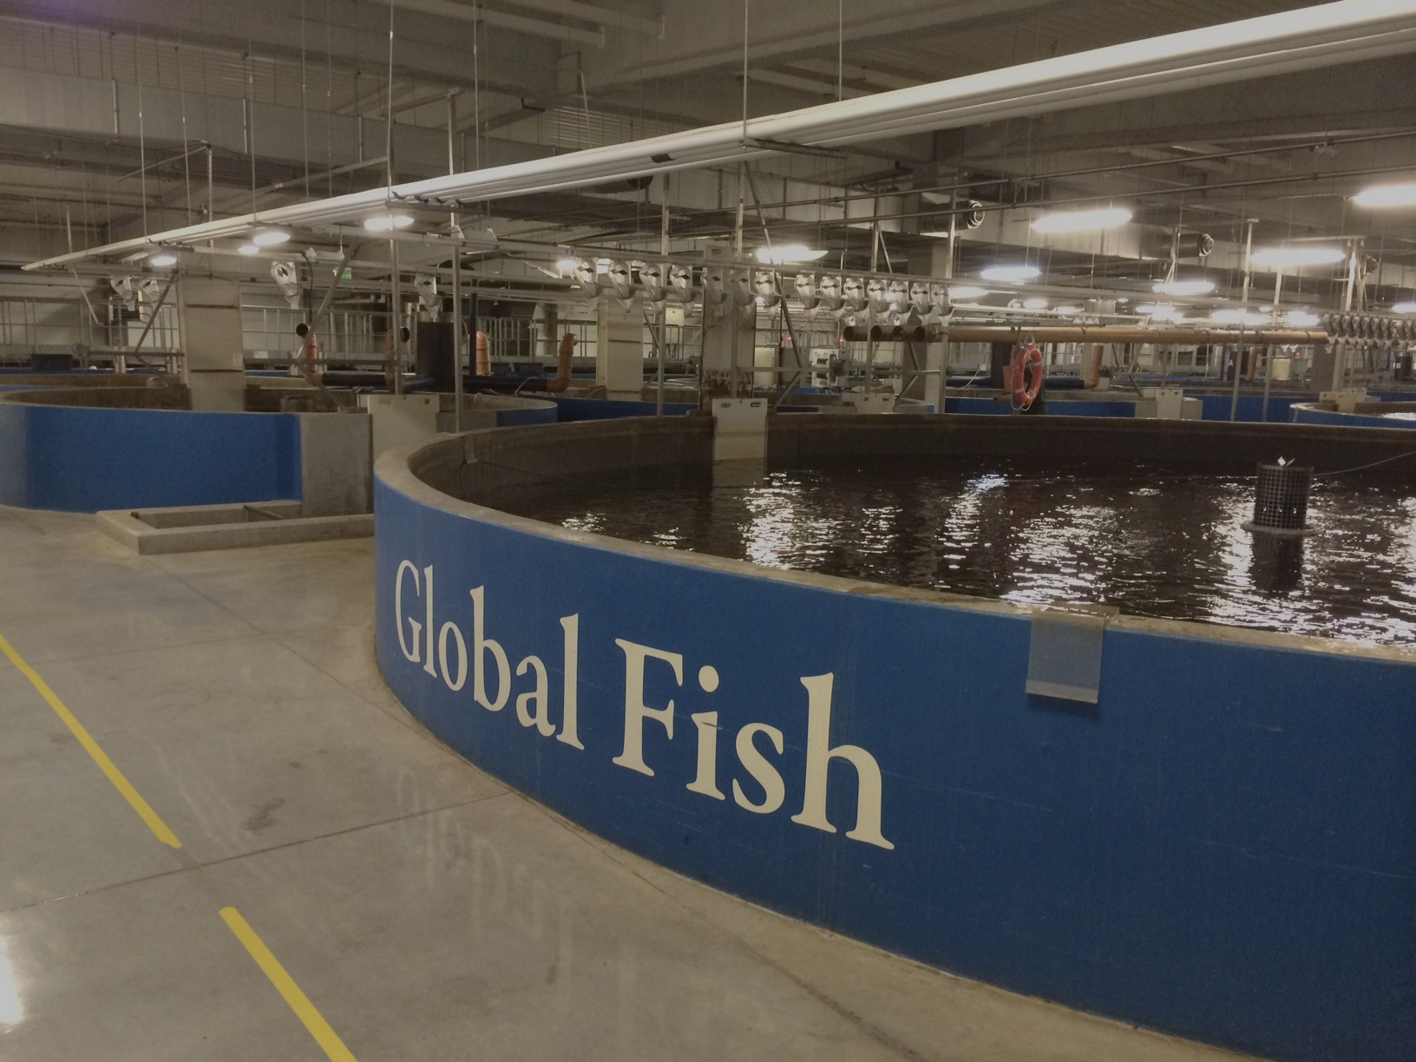
Проект в Польше, Тиляпия и Семга
Salmon Farming
Business Opportunity
November 2015

Slide 35
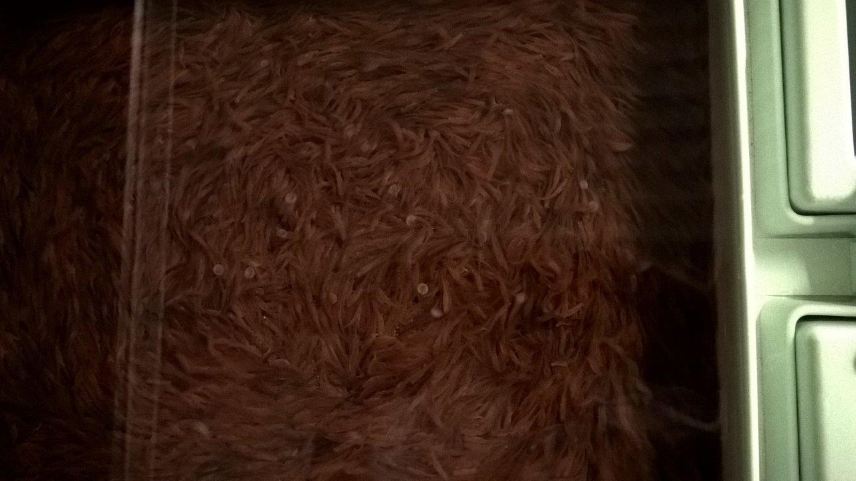
Проект в Польше, Тиляпия и Семга
Salmon Farming
Business Opportunity
November 2015

Slide 36
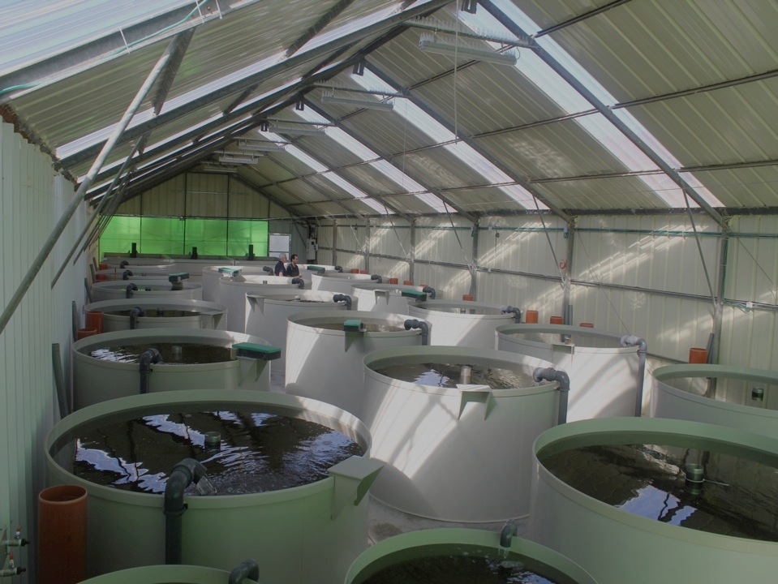
Исследовательский центр Аквамаоф в Израиле
Salmon Farming
Business Opportunity
November 2015

Slide 37
Рынок
Мировое производство атлантического лосося в аквакультуре
год | тонн
2010 | 1 437 842
… | …
2013 | 2 096 537
2014 | 2 326 288
2015 | 2 396 077
Мировой вылов атлантического лосося в 2014г. – 2319 тонн
Salmon
Business Opportunity
2017

Slide 38
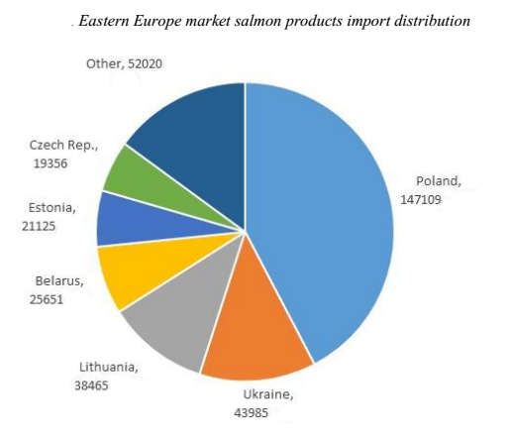
Рынок
Восточной Европы
Salmon
Business Opportunity
2017

Slide 39
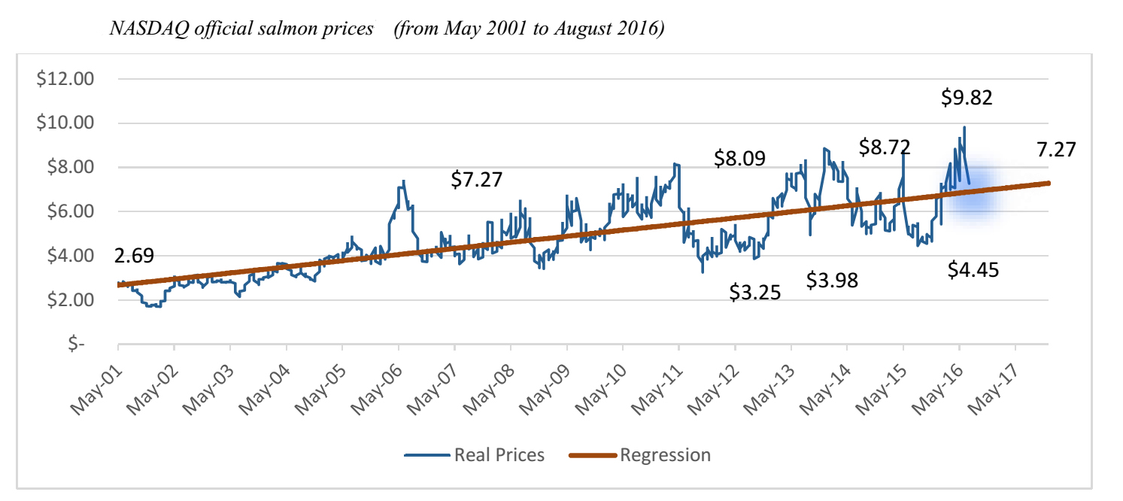
Биржевая цена в Норвегии
Salmon
Business Opportunity
2017

Slide 40
Новые возможности
ООО САМСТРОЙ и Аквамаоф построит в Хабаровске комплекс для производства 2000 тонн в год атлантического лосося (семги).
Последовательность действий:
Подписание договора
Проектирование и строительство
Выращивание и продажа рыбы
Salmon
Business Opportunity
2017

Slide 41
Unique opportunity
Новые возможности
Возможности рынка
Высокие мировые цены на семгу
Большой и стабильный внутренний спрос
Большой экспортный потенциал
Приближенность к потребителям (Китай, Южная Корея, Япония)
Преимущества свежей охлажденной рыбы перед замороженной
Низкий риск
Проверенная технология, работающая в разных странах
Низкая себестоимость производства
Независимость от внешней среды (климат, погода, вредители)
Управление и контроль над всеми параметрами роста
Круглогодичное производство и плановый сбыт
Salmon
Business Opportunity
2017

Slide 42
Сбыт продукции
Японские, китайские и южно-корейские партнеры инвестора готовы закупать весь объем производства по высоким ценам
Salmon
Business Opportunity
2017

Slide 43
Расчет маржинального дохода на ед. продукции
Цены на рынке и себестоимость производства
 | Прямые затраты, руб./кг | Цена реализации, руб./кг | Маржинальный доход, руб/кг
Атлантический лосось | 123 | 650 | 527
Salmon
Business Opportunity
2017

Slide 44
Инвестиции и Финансирование
 | 2000 тонн семги в год
Инвестиции | 2,33 млрд. руб.
Включая:
Комплекс УЗВ | 2,03 млрд. руб.
Оборотный капитал на 20 месяцев | 0,30 млрд. руб.
Личный капитал, ~30% | 0, 63 млрд. руб.
Кредитование, 70% | 1,70 млрд.
Salmon
Business Opportunity
2017

Slide 45
Прогнозируемые данные рентабельности
714 млн. руб. | NPV* Чистый приведенный доход
78 месяцев | Период окупаемости
15,5% | IRR* Внутренняя норма доходности
Salmon
Business Opportunity
2017

Slide 46
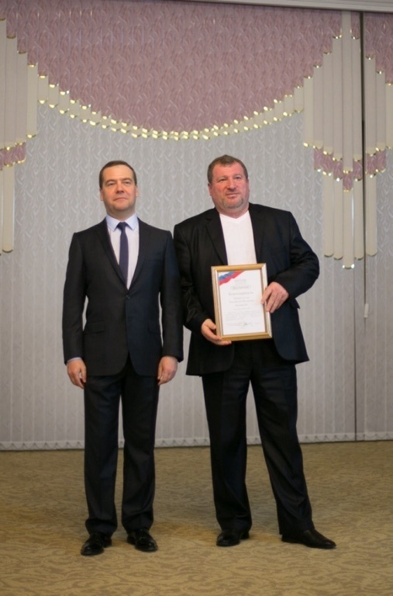
Генеральный подрядчик: ООО «СамСтрой»
Хабаровская компания «СамСтрой» известна как одна из успешных и устойчивых компаний среди дальневосточных предприятий строительного комплекса
Руководитель - Фридман Владимир Евсеевич
Salmon
Business Opportunity
2017

Slide 47
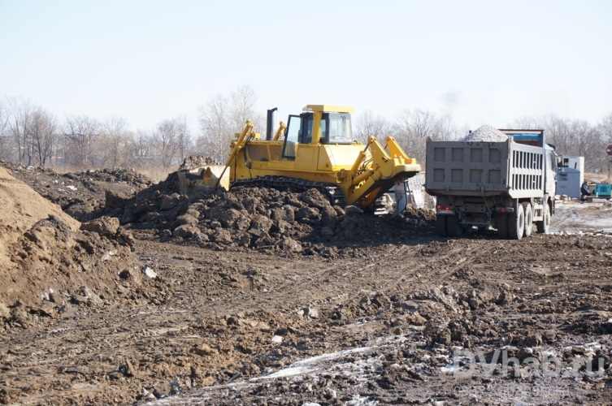
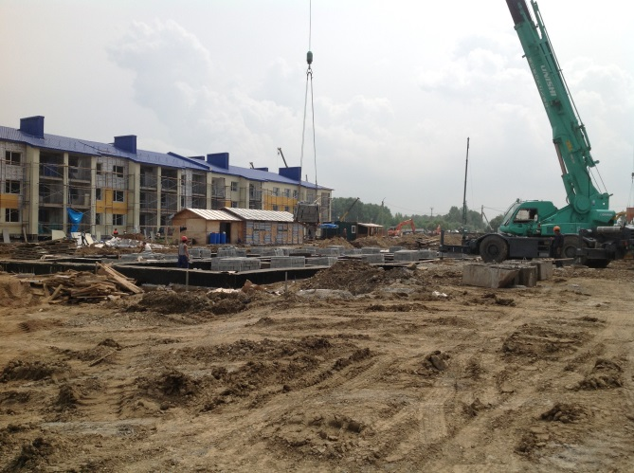
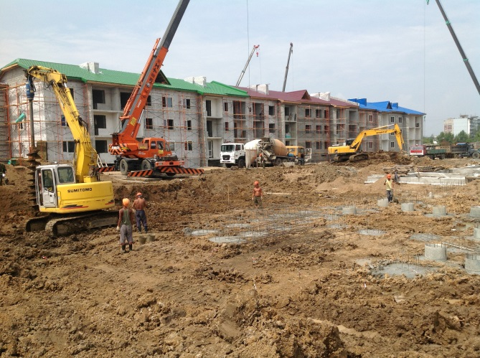
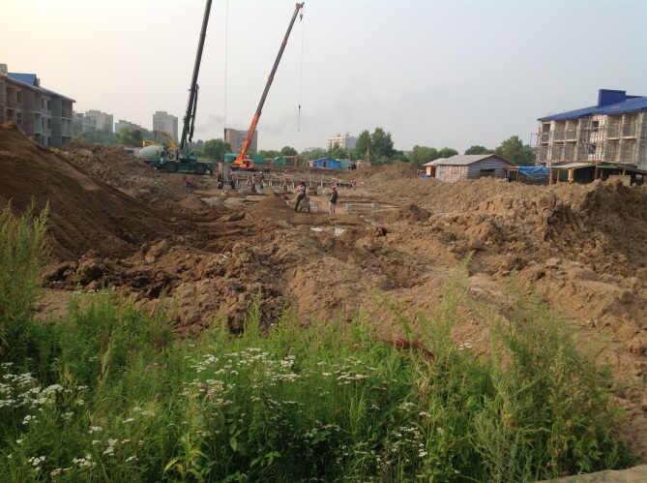
Группа многоквартирных жилых домов по ул. Малиновского в Южном округе г. Хабаровск
Общество
с ограниченной
ответственностью
СамСтрой
Строительные объекты
Группа многоквартирных жилых домов по ул. Малиновского в Южном округе г. Хабаровск

Slide 48
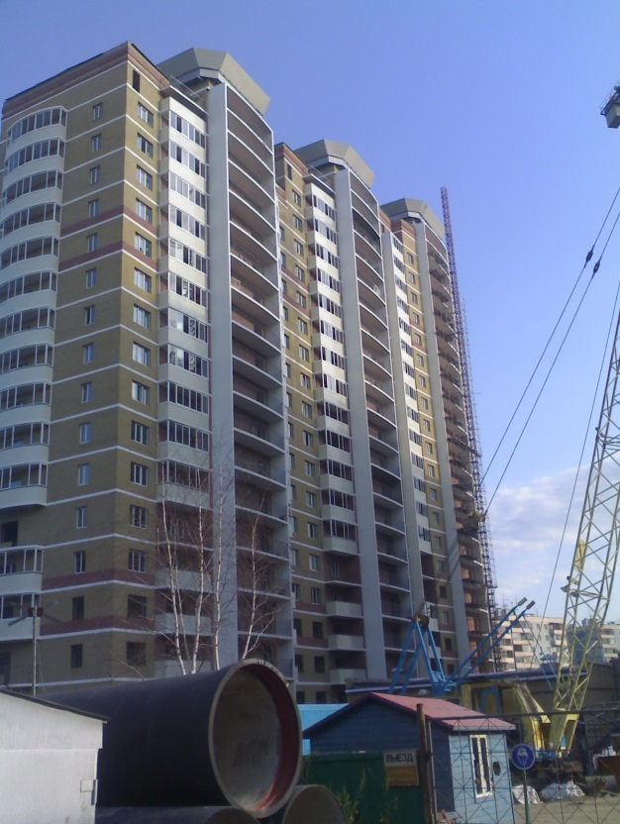
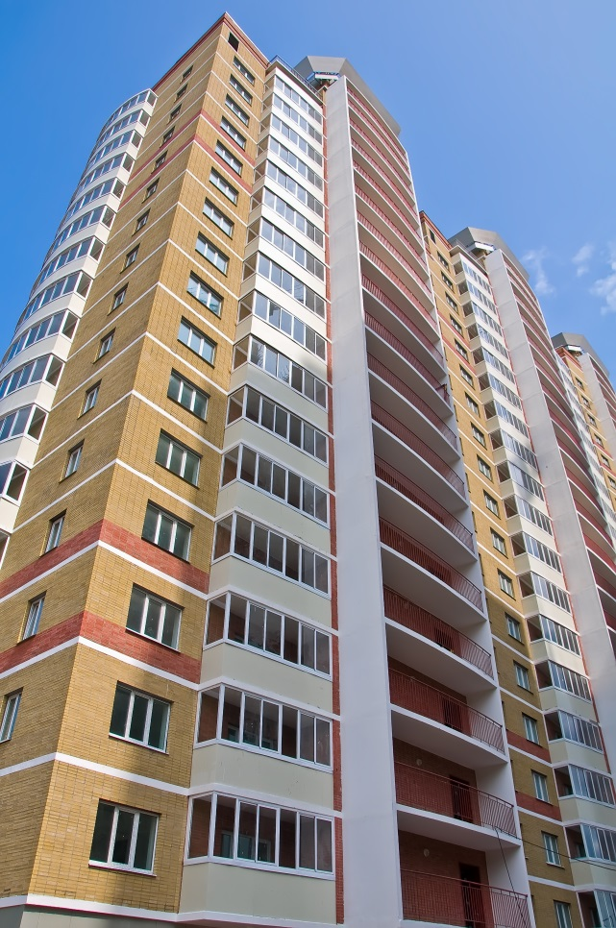
Общество
с ограниченной
ответственностью
СамСтрой
Строительные объекты
Группа жилых домов переменной этажности со встроенными административными помещениями по пер. Чернореченскому в Железнодорожном округе г. Хабаровска» жилые дома переменной этажности – 21-25 этажей.

Slide 49
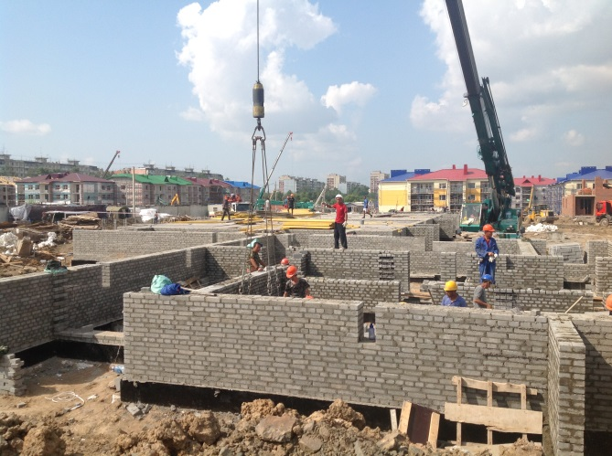
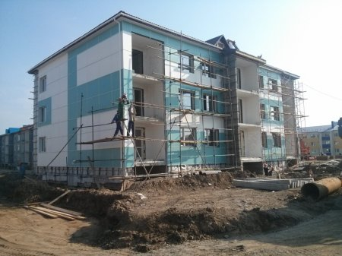
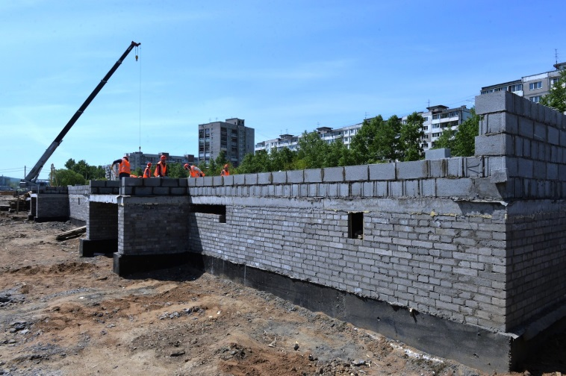
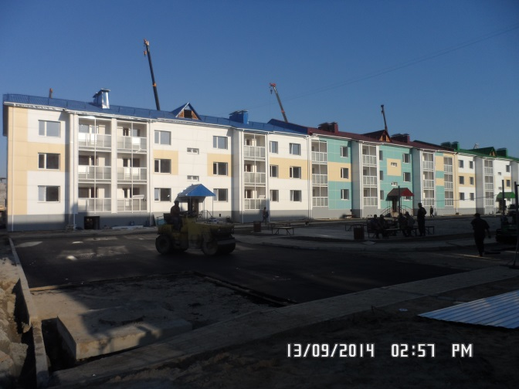
Общество
с ограниченной
ответственностью
СамСтрой
Строительные объекты
Группа многоквартирных жилых домов по ул. Малиновского в Южном округе г. Хабаровск

Slide 50
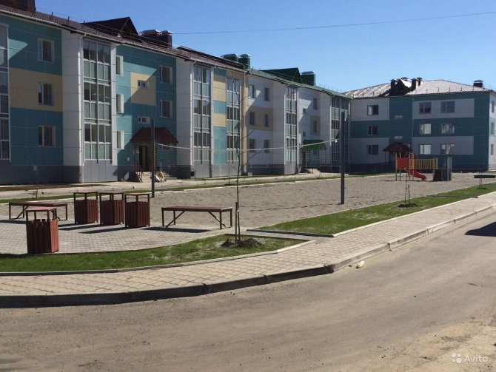
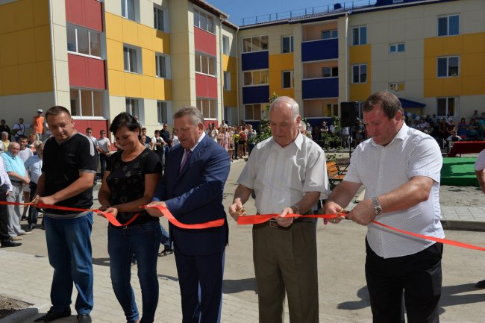
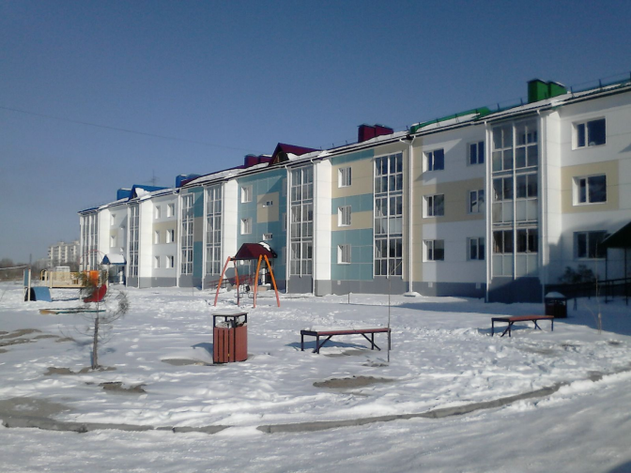
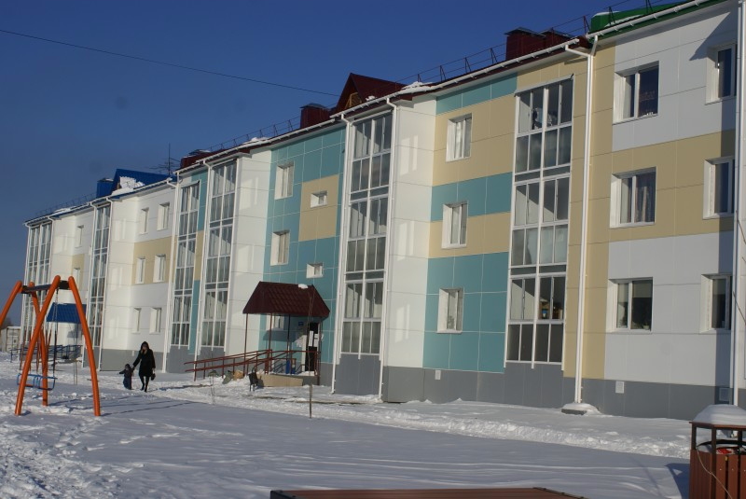
Общество
с ограниченной
ответственностью
СамСтрой
Строительные объекты
Группа многоквартирных жилых домов по ул. Малиновского в Южном округе г. Хабаровск

Slide 51
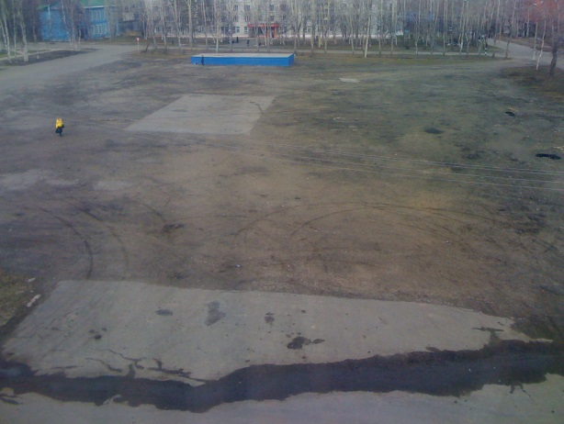
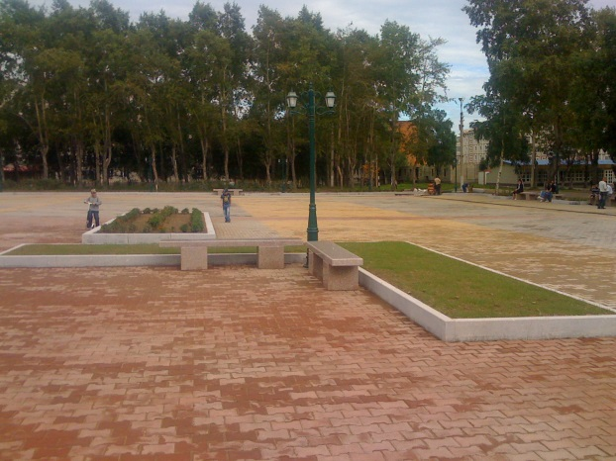
Общество
с ограниченной
ответственностью
СамСтрой
Строительные объекты
Реконструкция площади им. Ленина
г. Николаевск-на-Амуре

Slide 52
Общество
с ограниченной
ответственностью
СамСтрой
Строительные объекты
Реконструкция дома культуры
г. Николаевск-на-Амуре

Slide 53
Общество
с ограниченной
ответственностью
СамСтрой
Производственная база
Строительные материалы
Завод по производству
стеновых блоков,
тротуарной плитки, облицовочного кирпича

Slide 56
Благодарю за внимание!
Контакты:
ООО «Фридман Фиш»
Фридман Леонид Евсеевич - Генеральный директор
Тел. 8-924-213-30-00 Е-mail:fridman-1955@mail.ru
Разработчик Бизнес-Плана – ООО «СЭЙЛ»
Генеральный директор Хмельков Максим Валентинович
Тел. 8-914-177-59-88 E-mail: sale@vbcenter.ru

